Slide 1
Носители информации
Информация – вещь нематериальная.
Защищаемая информация - это сведения, которые зафиксированы состоянием материального носителя.
Носитель информации – материальный объект, который несет информацию.
Информация не может существовать без материи.
Материя не может не нести информацию.

Slide 2
Носители информации
Вещественные
Энергетические
Немашинные
Машинные
электромаг-нитные
акустические
гравитацион-ные
нейтринные
др.
человек
бумага
др.
магнитные
оптические
бумажные
электронные
квантовые

Slide 3
Характеристика единого информационного пространства Российской Федерации
Единое информационное пространство – совокупность информационных ресурсов и информационной структуры, позволяющая на основе единых принципов и общих правил обеспечить безопасное информационное взаимодействие государств, организаций и граждан.
Информационные ресурсы – массивы документов, базы данных, информационные ресурсы и т.д.

Slide 4
информационное
Информационные ресурсы
Организационные структуры
Информационная инфраструктура
Средства информационного взаимодействия
информационно-телекоммуникационные структуры
Информационные технологии
СМИ
пространство

Slide 5
Классификация информационных ресурсов
По праву доступа
По виду носителя
По способу формирования и распределения
По форме собственности
государственные
на бумаге
Стационар-ные
Межгосударствен-ные
открытая
Информация ограниченного доступа
в виде изображения на экране ЭВМ
Передвиж-ные
По способу доступа
негосударственные
смешанной собственности
Государственная тайна
в памяти ЭВМ
Конфиденциальная информация
на машиночита-емых носителях
Традиционные формы
Автоматизированные формы
Коммерческая тайна
Массив документов
Банк данных
в канале связи
Служебная тайна
на др. видах носителей
Интернет
Профессиональная тайна
Фонд документов
АИС
Персональные данные
архив
Базы знаний
Личная тайна

Slide 6
Цель разведки
удовлетворение потребностей пользователей в информационных ресурсах, необходимых для решения задач (текущих и перспективных), которые возникают в процессе научной, производственной и управленческой деятельности.

Slide 7
Классификация информационных ресурсов как объектов разведки
Персонал
Документы и их собрания
Объекты не живой и живой природы и их коллекции
Научный инструментарий
Организационные единицы

Slide 8
Перечень информационных ресурсов, являющихся объектами разведки
Информация об окружающей среде:
Информация о конкурентах или параллельная информация.
3. Внутренняя информация:
3.1. контрольная (финансовая)
3.2. материально-технического снабжения
3.3. о политике и планах
3.4. по кадрам и производственным отношениям
3.5. о производственных мощностях и оборудовании.
3.6. о программах

Slide 9
Перечень информационных ресурсов, являющихся объектами разведки
4. Техническая и научная информация
5. Информация о реорганизации. Информация по слиянию фирм, капиталовложениям, приобретениям.
6. Библиографическая.
7. Управленческая:
7.1. административная
7.2. юридическая

Slide 10
Ведомства, ведущие разведывательную деятельность
министерство иностранных дел;
министерство внешней торговли;
национальный банк;
торговая палата;
таможенная служба;
пограничные войска;
научно-исследовательские учреждения;
средства массовой информации.

Slide 11
Кадровое обеспечение
Классификация персонала по степени влияния на состояние ИБ
Руководители
Специалисты по ИБ
Администраторы локальных сетей
Пользователи

Slide 12
Статистика
в частных фирмах более 75 % ответственных сотрудников, принимая посетителей, не считают необходимым убирать конфиденциальные документы со стола или же выключать компьютер;
копирование материала в 53,6 % случаев происходит в режиме самообслуживания, в 32,7 % - оператором по устной просьбе служащего и только в 3,5 % случаев оператор делает копии под расписку или по письменному заказу;
только 25 % служащих фирмы - действительно надежные люди, еще столько же ожидают удобного случая для разглашения секретов, а 50 % будут действовать в зависимости от обстоятельств;

Slide 13
Статистика
более 70 % компаний в мире недостаточно обучают сотрудников мерам информационной безопасности;
Менее одной трети из этих компаний проводят регулярную оценку работы своих поставщиков ИТ-услуг с целью контроля соблюдения ими политики по информационной безопасности, остальные полагаются исключительно на доверие;
Более 70 % организаций не включили обучение и повышение осведомленности сотрудников по вопросам информационной безопасности в списки своих приоритетных задач.

Slide 14
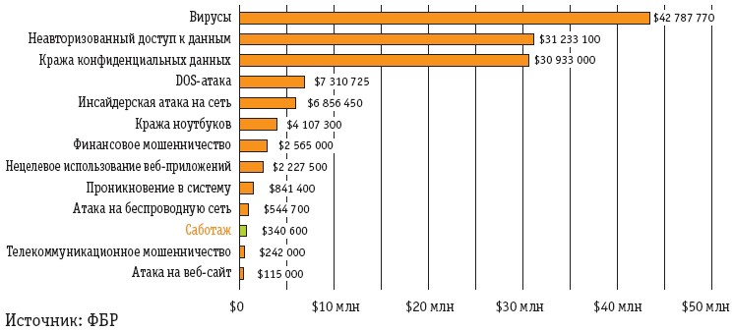

Slide 15
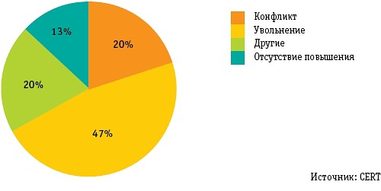
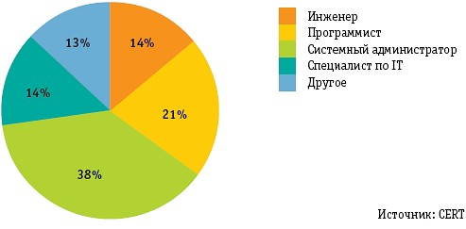

Slide 16
Меры, принимаемые при увольнении сотрудника
проинформировать всех сотрудников о предстоящем увольнении и запретить передавать ему любую или какую-то конкретную информацию, имеющую отношение к работе;
сделать резервную копию файлов пользователя;
организовать передачу дел;
постепенно, по мере передачи дeл сокращать права доступа к информации;
по необходимости организовать сопровождение увольнения специалистом по информационной безопасности.

Slide 17
Меры при уличении сотрудника в промышленном шпионаже
немедленно лишить его всех прав доступа к ИТ;
немедленно скорректировать права доступа к общим ин-формационным ресурсам (базам данных, принтерам, факсам), перекрыть входы во внешние сети или изменить правила доступа к ним;
все сотрудники должны сменить личные пароли, при этом до их сведения доводится следующая информация: «Сотрудник N с (дата) не работает. При любых попытках контакта с его стороны немедленно сообщать в службу безопасности»;
некоторое время контроль ИС осуществляется в усиленном режиме.
происходящее не должно нанести ущерб социально-психологическому климату в коллективе, а по возможности, напротив, консолидировать остальных сотрудников

